Slide 1

Aprenda Pensamento Computacional e Scratch!
AULA 03
Maristela Terto de Holanda (Prof.ª Dr.ª)
Vinícius Aguiar Monteiro (Graduando)

Slide 2
PROCEDIMENTOS/FUNÇÕES & VARIÁVEIS
AULA 03
Maristela Terto de Holanda (Prof.ª Dr.ª)
Vinícius Aguiar Monteiro (Graduando)

Slide 3
TÓPICOS
01
O QUE É UM PROCEDIMENTO/FUNÇÃO
02
COMO USAR NO SCRATCH

Slide 4
O QUE É
UM PROCEDIMENTO
Procedimentos ou funções são blocos personalizados que permitem o reaproveitamento de trechos de código, eliminando a necessidade de repetir esse mesmo trecho várias vezes e em vários locais no código.
- Deixam o código mais organizado e modularizado (seu programa fica dividido em processos)
- Facilitam na repetição de processos (não é necessário copiar e colar trechos de código para realizar a mesma tarefa)

Slide 5
O QUE É
UM PROCEDIMENTO
Imagine que alguém peça a você que crie um programa que calcule a média da sua turma na escola. Ou seja, você terá de pegar as notas de todos os alunos da sua turma, somar e depois dividir pela quantidade de alunos. Quantos estudantes existem na sala?
Teríamos então de escrever o código responsável pela entrada de todos os valores, criar variáveis para todas as notas, realizar a soma e, enfim, calcular a média. Você consegue imaginar o quanto isso seria trabalhoso? Precisamos repetir o código para 30, 40 ou 50 alunos. Isto o torna bagunçado e de difícil manutenção.
https://jvasconcellos.com.br/wp-content/uploads/2020/06/Scratch-jeito_divertido_de_programar.pdf

Slide 6
> COMO FUNCIONA
É colocado o que será processado
A entrada é transformada em algo
O resultado da transformação é retornado
ENTRADA
PROCESSAMENTO
SAÍDA
OBS: As funções devem ser declaradas antes de serem utilizadas
Notes:
Os programas são formados por algoritmos. E um algoritmo é uma sequencia de instruções que tem essas 3 principais caracteristicas: essa sequencia deve ser finita, ordenada e não ambigua.

Slide 7
> COMO FUNCIONA
ENTRADA
- É por meio das entradas (parâmetros) que uma função recebe informação do programa principal (isto é, de quem a chamou)
- Podemos criar uma função que não possui nenhum parâmetro
SAÍDA
Uma função pode ou não retornar um valor

Slide 8

COMO USAR NO SCRATCH

Slide 9
VARIÁVEIS NO SCRATCH
Maristela Terto de Holanda (Prof.ª Dr.ª)
Vinícius Aguiar Monteiro (Graduando)

Slide 10
TÓPICOS
01
VARIÁVEIS
02
TUTORIAL SCRATCH

Slide 11
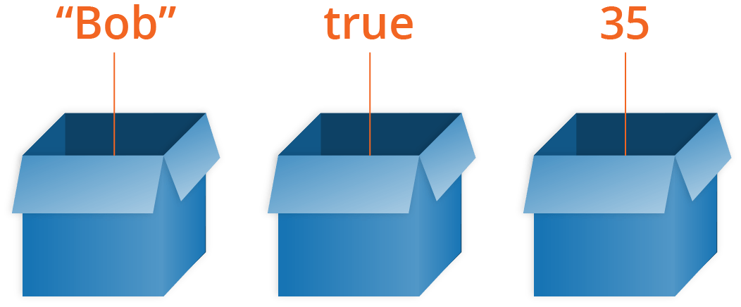
O QUE É
UMA VARIÁVEL
As variáveis armazenam os dados que precisamos no nosso algoritmo.

Slide 12
TIPOS DE DADOS
Inteiro = 1, 2, 100...
Real = 5.90, 10.00, 121.22...
Booleano = True e False
Caractere = Vinícius, Davi, Luidi, Andre...

Slide 13
IDENTIFICADORES
Regras dos nomes (identificadores) das variáveis:
Pode utilizar: números, letras maiúsculas e minúsculas e underline (_ )
Primeiro caractere deve ser uma letra
Não pode: espaços em branco e caracteres especiais (@,#,-,!...)
Usar palavras reservada.

Slide 14
IDENTIFICADORES
Nomes válidos | Nomes Inválidos
Idade | @idade
Altura | 0altura
casa | Nr*casa
Teste_variavel1 | teste variavel
Exemplos:
Idade = 24 (Inteiro)
Altura = 1.80 (Real)
Sim = True (Booleano)
nome = Vinícius (Caractere)

Slide 15
VARIÁVEIS
Nome:
Bool:
Idade:
Soma = nota1 +nota2
Media = soma/2
Tipo: Caractere
Tipo: Booleano
Tipo: Inteiro

Slide 16
TUTORIAL SCRATCH

Slide 17
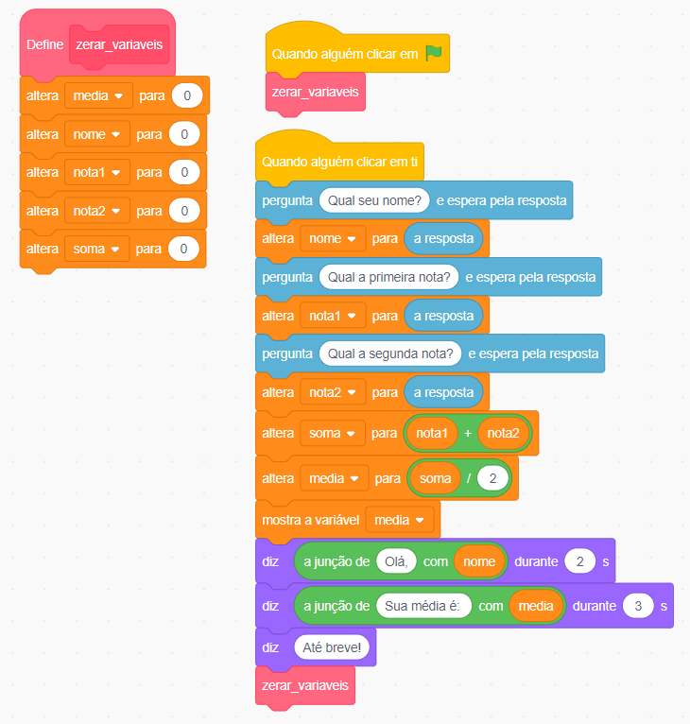
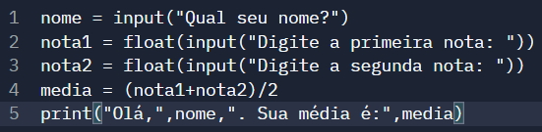
SCRATH X PYTHON
X

Slide 18
ATIVIDADE
Criar um projeto no Scratch que utilize variáveis de diferentes tipos.
Você deverá:
Criar as variáveis;
Utilizar pelo menos 4 variáveis;
Solicitar dados do usuário e armazena-los;
Realizar operações com as variáveis;
Mostrar o resultado das operações.

Slide 19
> Referência bibliográfica:
“Computational Thinking for Problem Solving” - University of Pennsylvania
https://coursera.org/share/0cd6c094004542e5da3f53f100ccdd68
Scratch - https://scratch.mit.edu/

Slide 20
GRATIDÃO!
Caso tenha dúvidas, entre em contato:
codifico.unb@gmail.com
Vinícius: +55(61) 99133-4991
Universidade de Brasília (UnB)

